Slide 1


Доброе утро!

Slide 2
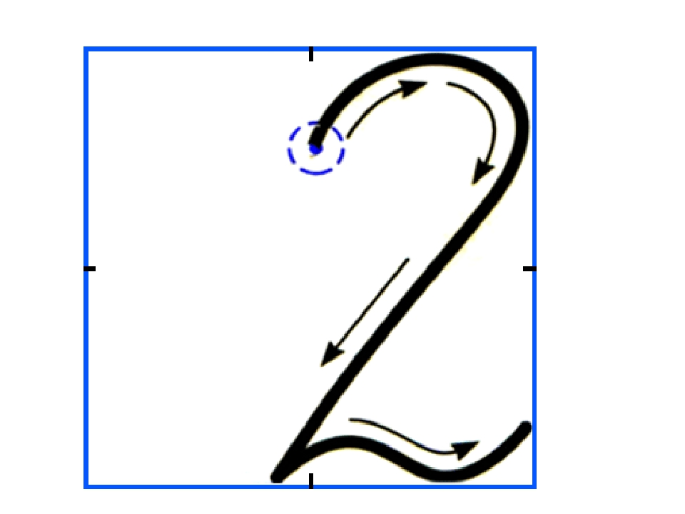

Slide 3
1+3
= 4
2+5
= 7
4+2
= 6
3+2
= 5
7+1
= 8
3+1
= 4

Slide 4
Тема урока:
«Перемена слагаемых»

Slide 5
Цель:
закрепить применение переместительного закона

Slide 6


Slide 7

ПРОВЕРИМ!!!
ДОКАЖЕМ!!!

Slide 8


1 + 3
?
3 + 1

Slide 9

Физминутка

Slide 10
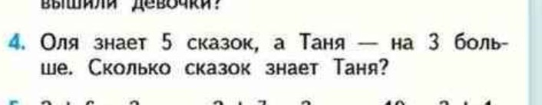

Slide 11
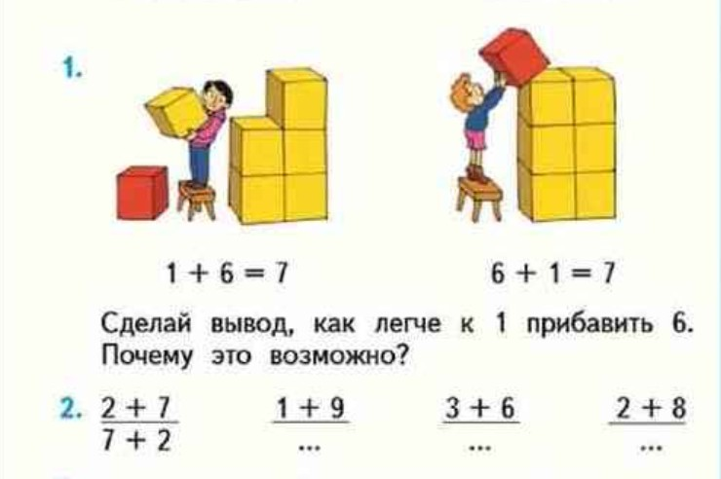

Slide 12

Работа в парах:
3+5 3+2
1+8 5+3
2+3 4+1
1+4 8+1
2+7 4+3
3+4 7+2

Slide 13


Урок окончен…

